Slide 1
Акредитован семинар
Школа будућности
Мајкрософт програмима до савремене наставе
каталошки број 304
Јасмина Марковић, педагог
Марија Петровић, проф. српског језика
Сузана Ристић, проф. историје

Slide 2
Како смо дошли на идеју да наша искуства поделимо са другима?
Пројекат „Школа будућности“
Прва Microsoft showcase school у Србији
Мајкрософт програми у служби наставе
Предности њихове употребе
Редукција времена при планирању и организовању
часа
Пријатна атмосфера на часу уз самостални истраживачки или тимски рад ученика
Укључивање ученика са сметњама у развоју у наставни процес

Slide 3
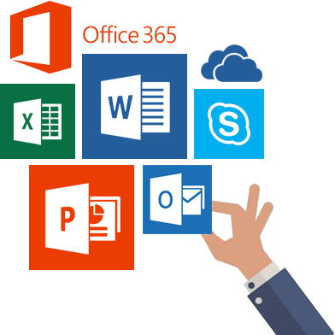
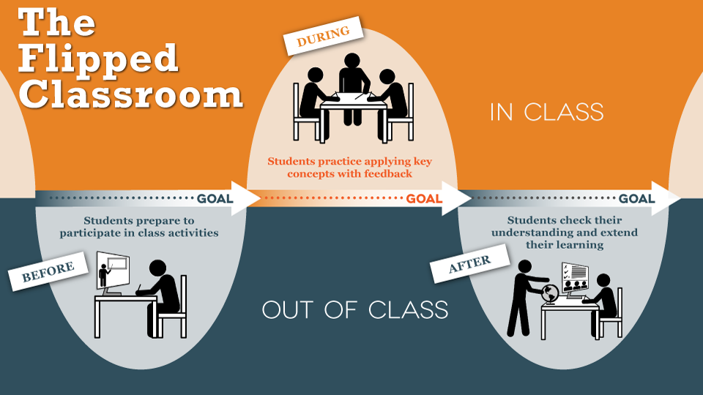
По чему се овај семинар разликује од других?

Slide 4
Циљне групе
наставник разредне наставе , наставник предметне наставе–основна школа
наставник предметне наставе–гимназија
наставник општеобразовних предмета–средња стручна школа
наставник стручних предмета–средња стручна школа
наставник општеобразовних предмета у средњој -уметничкој школи (музичке, балетске, ликовне)
стручни сарадник у предшколској установи
стручни сарадник у школи
сарадник (педагошки, андрагошки асистент и помоћни наставник)

Slide 5
Исходи: на крају семинара полазници ће бити у стању да:
користе Изокренуту учионицу
креирају каталоге, часописе уз помоћ Sway програма
користе платформу Office 365
проверавају знање користећи Socrative
редукују време при планирању и организовању часа
побољшају квалитет наставе
повећају мотивацију код ученика
пробуде радозналост код ученика и негују истраживачки
и тимски рад

Slide 6
Шта ће овај семинар полазницима још омогућити?
развијање способности поуздане и критичке употребе информационе технологије
развијање логичког и критичког мишљења при решавању проблема
информисаност о новим трендовима у настави
умеју да примене сервис „у облаку“
знају да подесе радно окружење програма за израду слајд–презентације
савладају рад у следећим Мајкрософт програмима: Изокренута учионица, Socrative, Sway, Note Book, Office 365 и Power Point

Slide 7
Хвала на пажњи!

